Slide 1
II SEMINARIO INTERNACIONAL
FOMACIÓN DE TRABAJADORES TÉCNICOS EN SALUD DEL MERCOSUR
AVANCES EN EL PROCESO DE NEGOCIACIÓN RELATIVO A LA FORMACIÓN, CERTIFICACIÓN Y REGULACIÓN PROFESIONAL DE LOS TRABAJADORES TÉCNICOS DE SALUD EN EL MERCOSUR
EL CASO ARGENTINO
Dra. Isabel DURÉ
Directora Nacional de Capital Humano y Salud Ocupacional-MSAL
Río de Janeiro, 29 de noviembre de 2012

Slide 2
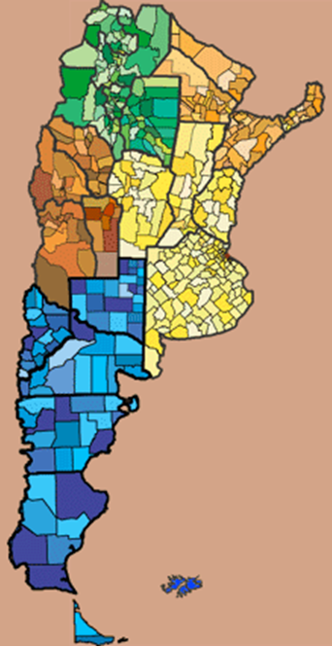
Datos generales de Argentina
Superficie 2.766.889 km2
Población 41281631 hab. (2012)
País federal
24 jurisdicciones autónomas
Zona Nordeste
Zona Noroeste
Zona Centro
Zona Cuyo
Zona Sur - Patagonia

Slide 3
Regulación del ejercicio profesional en salud en Argentina
El título es habilitante pero no habilita. No todo título reconocido por Educación es reconocido por salud.
Existen múltiples variantes entre Carrera – Título – Profesión
La regulación es del ámbito provincial. Cada jurisdicción es autónoma para establecer qué profesiones y especialidades reconoce y regula.
No existe ninguna profesión de salud en la que el control del ejercicio profesional sea homogéneo en todas las jurisdicciones
El control del ejercicio profesional en cada jurisdicción la realiza
El Ministerio de Salud respectivo o
El Colegio de Ley de la profesión (establecido por una ley provincial). Algunas profesiones técnicas se matriculan en Colegios

Slide 4
Profesiones de Salud colegiadas en Argentina
Profesión | Total
Médico | 11/24
Odontólogo | 11/24
Licenciado en enfermería | 5/24
Farmacéutico | 12/24
Psicólogo | 14/24
Kinesiólogo | 12/24
Bioquímico | 8/24
Nutricionista | 9/24
Fonoaudiólogo | 10/24
El 43 % de las profesiones están colegiadas.
Sólo en tres provincias los técnicos se matriculan en Colegios
Fuente:
Red Federal de Registro de Profesionales de la Salud REFEPS – SISA - 2012

Slide 5
Control del ejercicio profesional en Argentina
Estrategias para la cohesión
Hay que cohesionar y articular
116 registros de profesionales=
92 colegios de ley + 24 jurisdicciones

Slide 6
Control del ejercicio profesional en Argentina
Estrategias para la cohesión
Articulación
RRHH - Regulación en MS
Colegios de Ley – Ministerios provinciales
Salud - Educación
Nación - Provincias
Espacios:
Formadores
Científicos
Gremiales

Slide 7
Control del ejercicio profesional acuerdos SGT11 en Argentina
Estrategias para la cohesión
Matriz mínima
Red Federal de Registros de Profesionales de la Salud
Matriz mínima + Especialidades
Comisión Nacional Asesora de Profesiones de Grado Universitario
Matriz mínima + Tecnicaturas
Comisión Mixta de Desarrollo Curricular de Tecnicaturas
Especialidades
Sistema Nacional de Acreditación de Residencias del Equipo de Salud

Slide 8
Red Federal de Registros de Profesionales de la Salud
MATRIZ MÍNIMA
Principios organizadores :
Respeto al Federalismo y Sistema de Carga de Información de Responsabilidad Provincial
Autonomía Provincial para la Articulación con los Colegios de Ley en su Provincia
Registro de Profesionales de la Salud con Ficha por Individuo
Registro de las Matrículas de los Profesionales de la Salud
Inclusión de todos los profesionales del equipo de salud

Slide 9
Red Federal de Registros de Profesionales de la Salud
MATRIZ MÍNIMA
Primeros pasos
Internalización de Res. GMC N° 27/04 mediante Res MSAL 604/ 05
Convenio de Conformación del REFEPS con las 24 Jurisdicciones Provinciales (2008)
Inserción REFEPS en el Sistema Integrado de Información Sanitaria Argentina – SISA (2008)
Comienza carga centralizada en MSAL Nación en 2009. A la fecha faltan incorporar dos provincias
Registro de Instituciones Formadoras y de Carreras (Inicia 2011)

Slide 10
Red Federal de Registros de Profesionales de la Salud
MATRIZ MÍNIMA
Sostenimiento Actualizado del REFEPS (Altas y Bajas ) por las provincias (Inicia 2011)
Interrelación con los Registros de Prestadores de la Seguridad Social (Inicia 2012)
Registro de las Especialidades Profesionales Certificadas por Autoridad Competente (2013)
Censo de Enfermería (2013-2014)
Interrelación con Registro Federal de Establecimientos de Salud – REFEPS – Planteles

Slide 11
Red Federal de Registros de Profesionales de la Salud
REFEPS y SISA
70 matrículas de profesionales de grado universitario identificadas
27 PROFESIONES DE REFERENCIA
120 matrículas de profesionales técnicos identificadas
22 PROFESIONES DE REFERENCIA
40 matrículas de profesionales auxiliares identificadas
19 PROFESIONES DE REFERENCIA
Instituciones Formadoras identificadas : 692

Slide 12
Proporción de técnicos en el total de profesionales Registros REFEPS

Slide 13
Red Federal de Registros de Profesionales de la Salud
REFEPS y SISA (al 27-11-12)

Slide 14
Red Federal de Registros de Profesionales de la Salud
REFEPS y SISA

Slide 15
Red Federal de Registros de Profesionales de la Salud
REFEPS y SISA

Slide 16
Extranjeros matriculados en el registro del MSAL
Fuente: Red Federal de Registro de Profesionales de la Salud – MS Agosto 2012

Slide 17
Extranjeros matriculados en el registro del MSAL
NACIONALIDAD SEGÚN PAÍSES MERCOSUR Y ASOCIADOS
PAÍS | CANTIDAD | %
Venezuela | 137 | 0%
Brasil | 684 | 2%
Uruguay | 2490 | 8%
Paraguay | 2824 | 9%
Ecuador | 1387 | 4%
Chile | 1429 | 5%
Colombia | 2679 | 8%
Perú | 3194 | 10%
Bolivia | 6532 | 21%
Total MERCOSUR y Asociados | 21356 | 67%
Fuente: Red Federal de Registro de Profesionales de la Salud – MS Agosto 2012

Slide 18
Esquema de consenso – Profesiones de grado universitario
Comisión Nacional Asesora (RM 1105/06)
Análisis Técnico: Responsables provinciales en ejercicio profesional
Rectoría y decisión: COFESA
ESPECIALIDADES
Analiza y establece acuerdos para su implementación en todo el país.
Analiza lo producido por la Comisión Asesora y establece acuerdos para su elevación a COFESA
Estudia, analiza, opina y eleva con la participación de entidades académicas, científicas, gremiales y deontológicas de cada profesión.

Slide 19
Esquema de diseño – Marcos de referencia
Comisión Técnica
Análisis Técnico: Responsables provinciales
Rectoría y decisión: COFESA
ESPECIALIDADES - RESIDENCIAS
Aprueba Marcos de Referencia
Analiza lo producido por la Comisión Técnica
Desarrolla perfil profesional, áreas de competencia, bases curriculares y requisitos para el funcionamiento de las residencias con participación de especialistas, asociaciones profesionales, representantes del gobierno nacional, referentes provinciales.

Slide 20
Ejercicio de las profesiones técnicas en Salud
COMISIÓN INTERMINISTERIAL (RM 296/02)
Se crea con el objetivo de
“construir una Comisión Interministerial responsable de normalizar las carreras de formación técnico-profesional en el sector Salud, dada la fragmentación que representa el campo de formación de los auxiliares y técnicos de la Salud”.
El sentido político-educativo de la Comisión es promover la integración de los procesos de formación y el ejercicio profesional, dirimiendo las tensiones de la inserción de los distintos perfiles a través de la elaboración en conjunto con los actores de marcos de homologación, que permiten alcanzar la regulación de la formación.

Slide 21
Esquema de diseño – Bases curriculares
Comisión Mixta Salud-Educación (RM 296/02)
Análisis Técnico: Responsables provinciales
Rectoría y decisión: COFESA y CFE
TECNICATURAS EN SALUD
Aprueba Bases Curriculares.
Marco de homologación para la validez nacional
Analiza lo producido por la Comisión Mixta
Desarrolla bases curriculares con la participación de instituciones formadoras y representantes de las profesiones técnicas.

Slide 22
Marcos de homologación de profesiones priorizadas.
Enfermería: en proceso de adecuación ( finaliza 4/12/12)
Radiología y Laboratorio: terminados, para aprobación de COFESA y CFE
Hemoterapia: documento marco finalizado, pendiente marco homologación
Articulación entre los distintos subsitemas educativos para las profesiones técnicas
Estándares comunes para la acreditación de las carreras de enfermería del sistema universitario y el no universitario

Slide 23
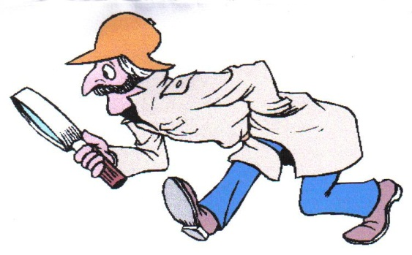
Investigación Estudio Colaborativo Multicéntrico sobre “La Formación de Técnicos en Salud del Mercosur”, Etapa cuantitativa 2011 – Etapa cualitativa 2012 . En conjunto con Brasil, Paraguay y Uruguay
Plan de Fortalecimiento de Escuelas Técnicas de Salud
En cooperación: DNCHySO – INET – EPSJV FIOCRUZ (Brasil)
Primera etapa, 2011 y 2012: Buenos Aires, CABA, Chaco, Santa Fe, Tierra del Fuego
Segunda etapa 2013/2014: Seleccionar otro grupo de instituciones

Slide 24
El trabajo en la SCOERJP y los técnicos de salud
Para continuar la discusión y el trabajo
En Argentina los acuerdos del SGT11 han fortalecido procesos de integración federal.
También han puesto en evidencia algunas áreas de baja institucionalización o regulación (formación técnica y especialidades).
La información y el conocimiento del campo son todavía insuficientes
La armonización MERCOSUR se torna compleja cuando hay zonas grises en la regulación en los EP.
Pero la armonización aporta bases mínimas regulatorias que pueden ayudar a la consolidación de procesos locales.
E l proceso de regulación de la educación técnica en salud es responsabilidad de educación pero es prioritario para el sector salud: Salud debe promoverlo y acompañarlo.
El desafío es cómo alcanzar con la regulación a todas las jurisdicciones y como apoyar el trabajo intersectorial en las provincias.

Slide 25
¡Muchas gracias!
mdure@msal.gov.ar

